Slide 1





Tools for development
Computer & OS => Windows, MacOS, Linux
Text Editor & IDE => VSCode, WebStorm
Web Browser => Chrome, Firefox
Terminal => Bash, Powershell, Git Bash
Version Control => Git
Notes:
How to choose

Slide 2

As a front-end developer, you need to learn
Notes:
How to choose

Slide 3
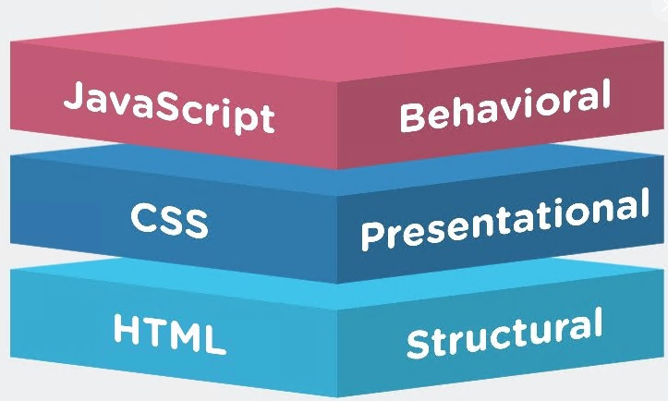
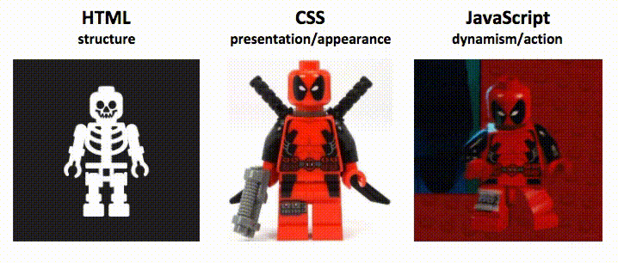
Basic Languages to form a web page

Slide 4


HTML&CSS Frameworks

Slide 5
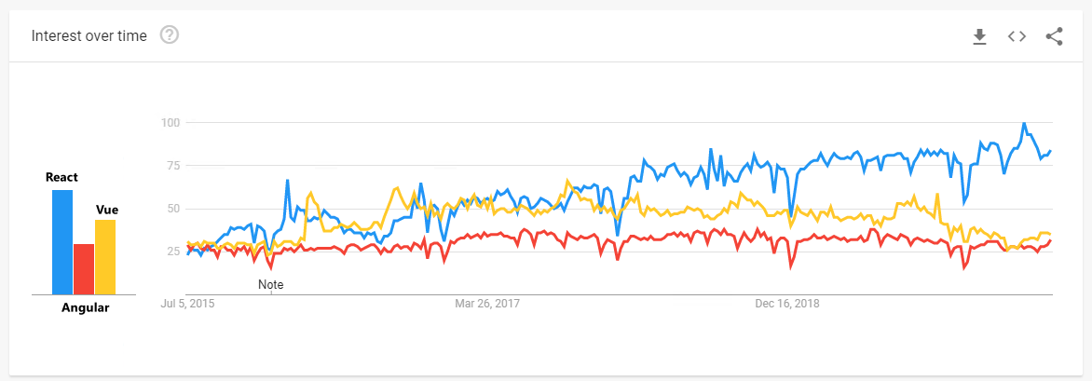

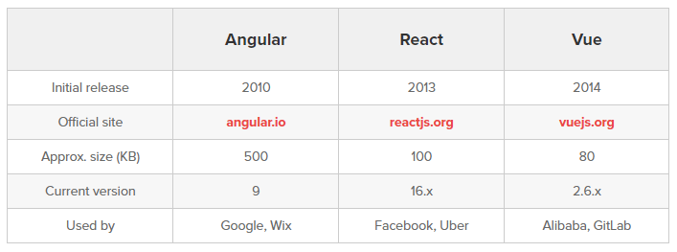
JavaScript Frameworks
Notes:
bootstrap 和 React区别

Slide 6
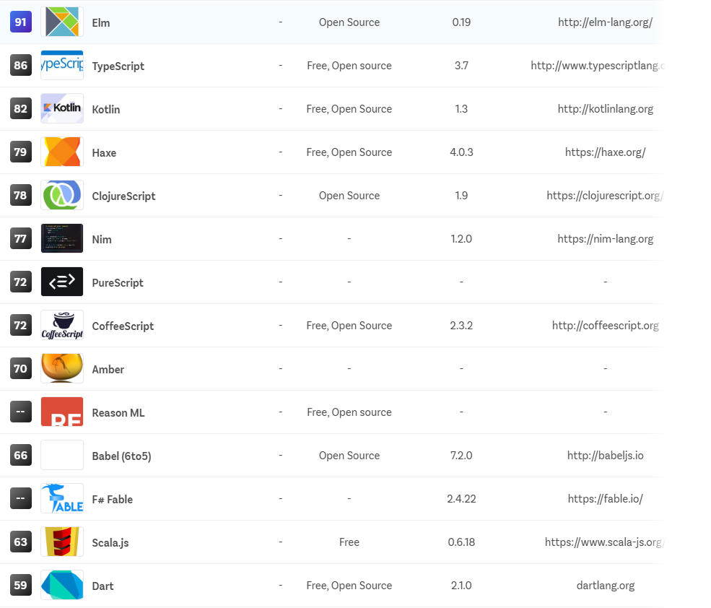
JavaScript & Successors
Notes:
Elm => Code stays clean
Typescript => More intuitive and type safe javascript
Kotlin => Interoperable with Java
Scala => Static typing, Jvm
Dart => twice speed of Javascript

Slide 7

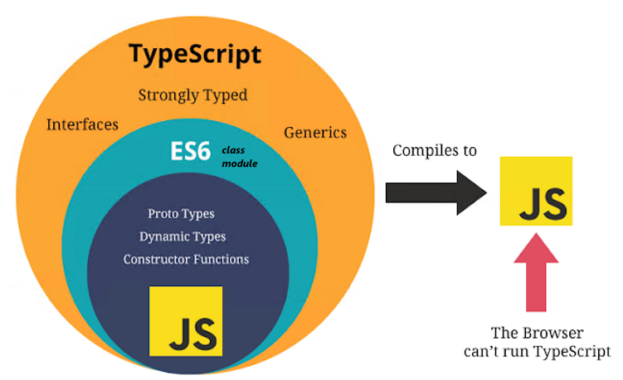
JavaScript & TypeScript

Slide 8
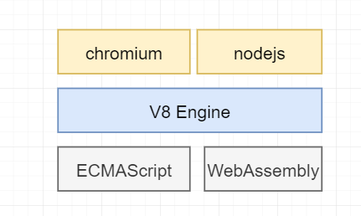
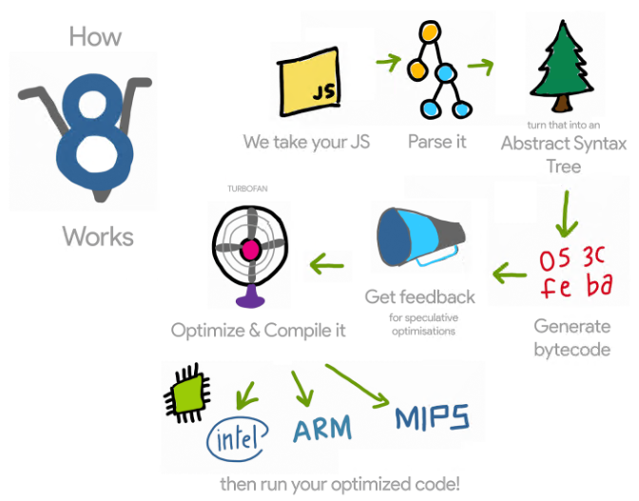
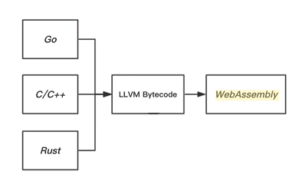
How is JavaScript executed
Notes:
为什么有字节码 不是直接机器代码 => 手机内存有限
机器码逐行解释为机器码
对于字节码中 存在热点代码 会直接转换成机器码 （JIT）
一个是 速度 因为WSAM 本身的规范 是更符合硬件规范逻辑的 字节码格式 所以 天生的执行效率 比JS 高很多 然后V8引擎 也支持内置支持WSAM (edited)
一个就是 兼容性 就是 现有的 很多 已经实现的C++代码 直接转换一下 就能变成 WSAM
Nodejs 一种javascript的运行环境，能够使得javascript脱离浏览器运行。

Slide 9
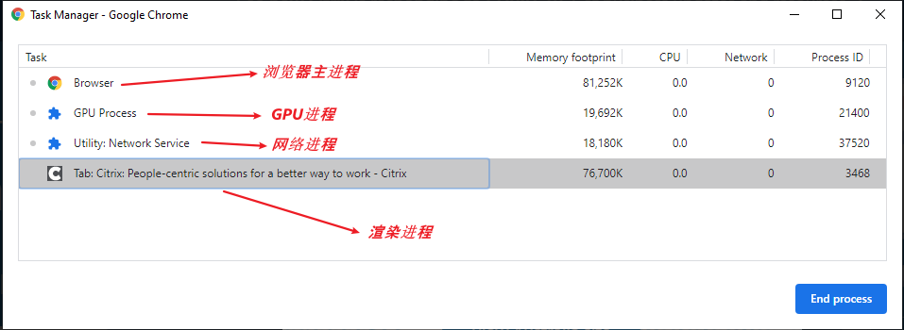
From URL to web page
Notes:
浏览器进程。主要负责界面显示、用户交互、子进程管理，同时提供存储等功能。
渲染进程。核心任务是将 HTML、CSS 和 JavaScript 转换为用户可以与之交互的网页，排版引擎 Blink 和 JavaScript 引擎 V8 都是运行在该进程中，默认情况下，Chrome 会为每个 Tab 标签创建一个渲染进程。出于安全考虑，渲染进程都是运行在沙箱模式下。
GPU 进程：网页、Chrome 的 UI 界面的绘制
网络进程。主要负责页面的网络资源加载，之前是作为一个模块运行在浏览器进程里面的，直至最近才独立出来，成为一个单独的进程。

Slide 10
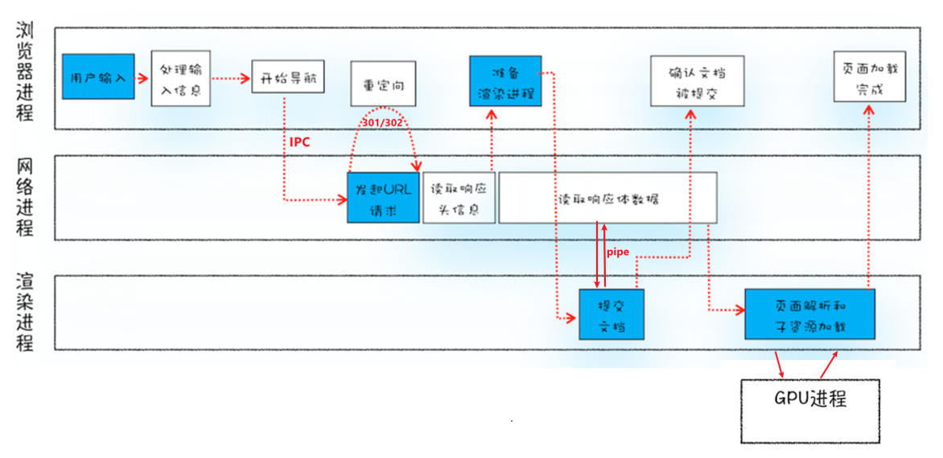

From URL to web page
Notes:
同一站点/根域名 的页面会在同一个渲染进程中加载
提交文档 是通知渲染进程去拿数据
确认文档提交之后 会更新浏览器界面状态：安全状态，地址URL，前进后退的历史

Slide 11
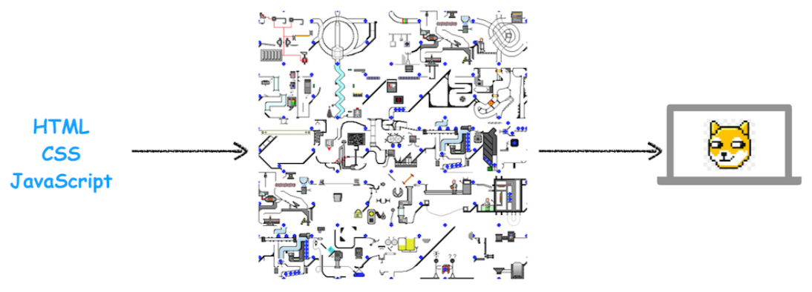
From URL to web page

Slide 12
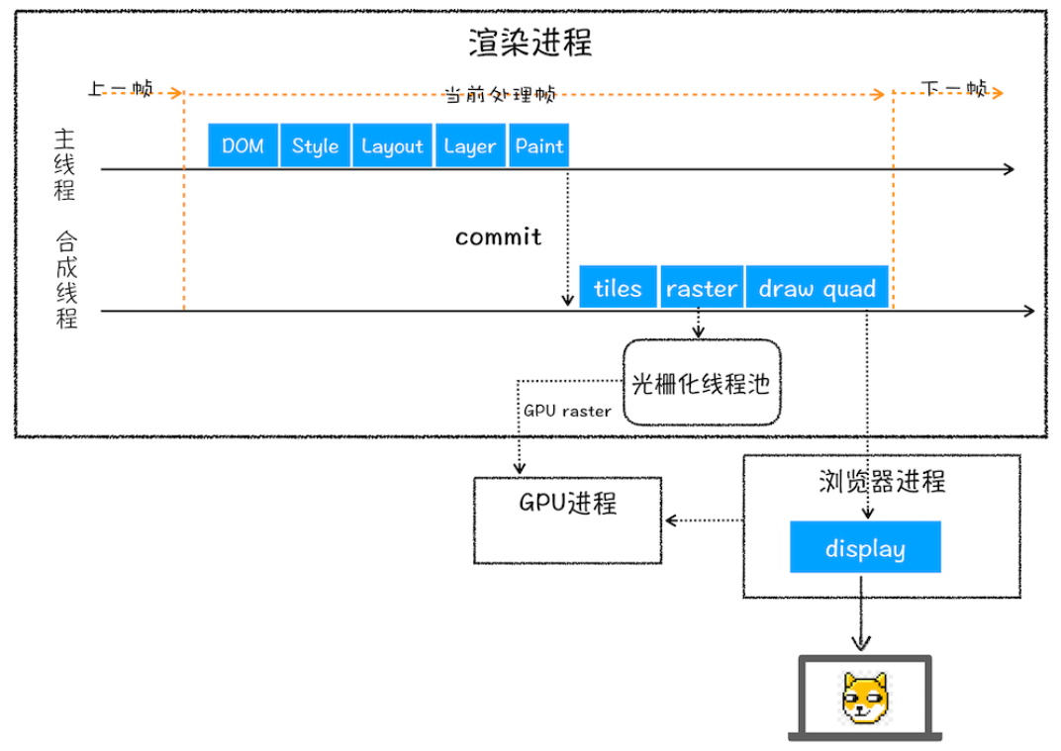
From URL to web page

Slide 13
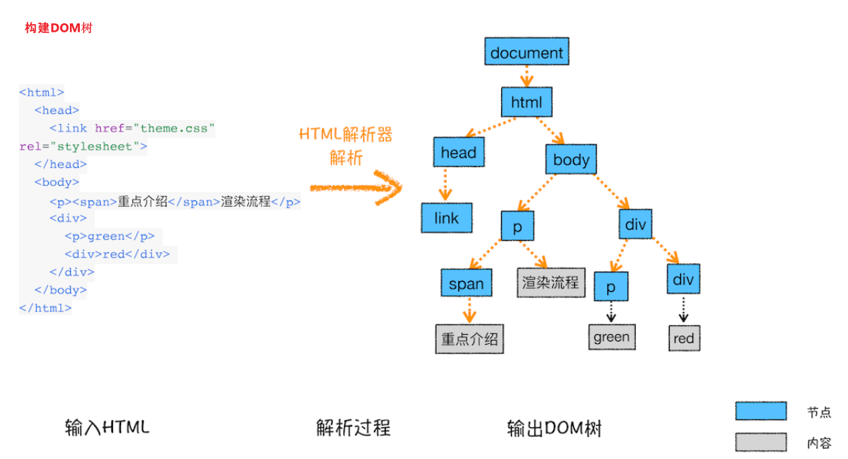

From URL to web page - DOM
Notes:
JS is executed by V8 engine.

Slide 14
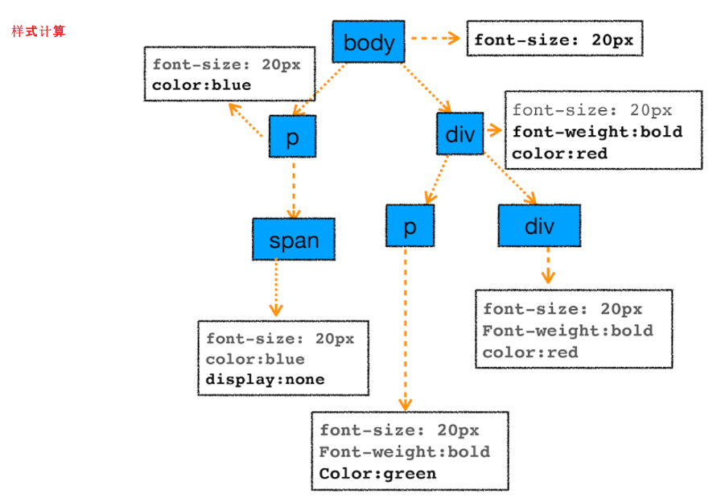
From URL to web page - Style
Notes:
StyleSheets
转换为可以理解的结构，将结构中的属性值标准化，计算每个节点的具体形式
CSS 样式来源主要有三种：
通过 link 引用的外部 CSS 文件
<style>标记内的 CSS
元素的 style 属性内嵌的 CSS

Slide 15
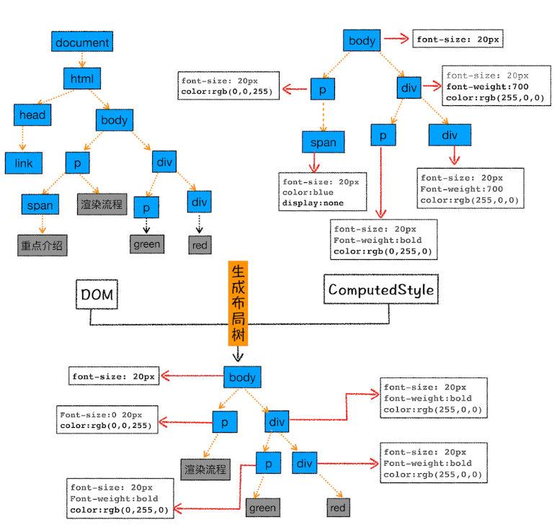
From URL to web page - Layout
Notes:
布局树生成后会有一个布局计算的过程

Slide 16
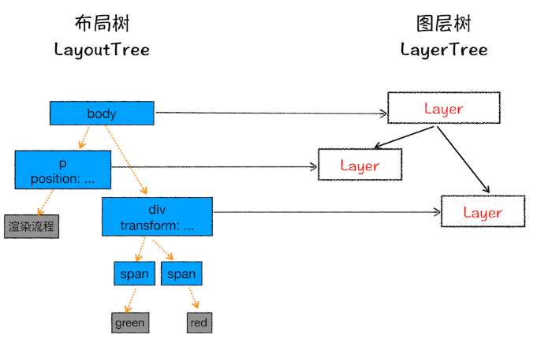
From URL to web page - Layer
Notes:
复杂的 3D 变换、页面滚动
渲染引擎还需要为特定的节点生成专用的图层，并生成一棵对应的图层树（LayerTree）并不是布局树的每个节点都包含一个图层，如果一个节点没有对应的层，那么这个节点就从属于父节点的图层

Slide 17
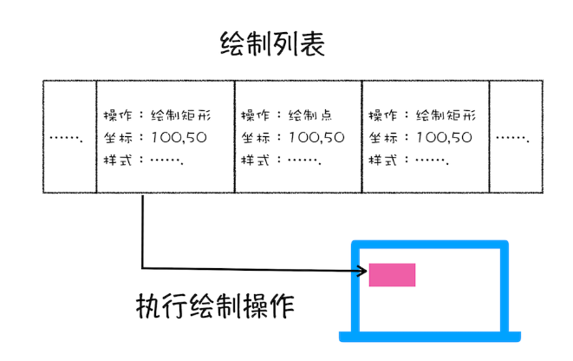
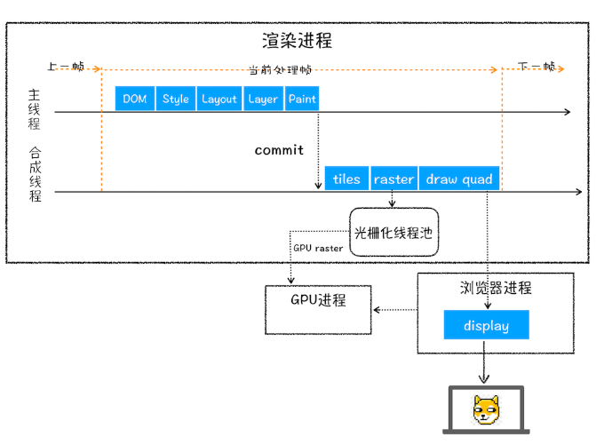
From URL to web page - Paint
Notes:
在完成图层树的构建之后，渲染引擎会对图层树中的每个图层进行绘制，那么接下来我们看看渲染引擎是怎么实现图层绘制的？
生成绘制指令和绘制顺序

Slide 18
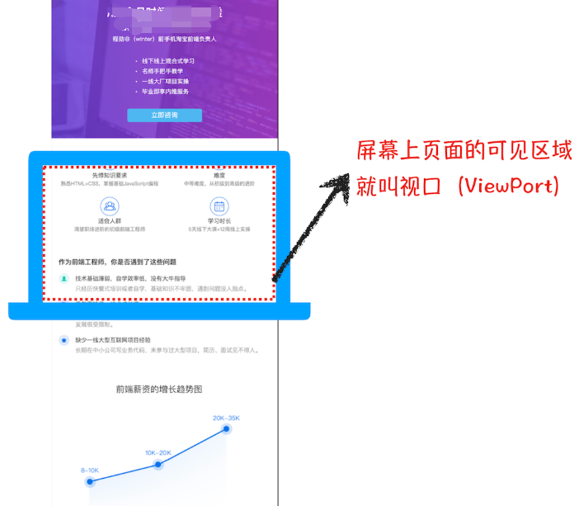

From URL to web page
Notes:
图块 位图

Slide 19
Other assistant tools
How to manage package=> yarn, npm
How to build => webpack
How to analyze your code => TSLint
How to format your code => prettier
How to automate web based application => selenium
Notes:
Yarn 速度更快，更简洁的输出，更好的语义，多注册来源的统一性

Slide 20
Additional Resources
React => https://reactjs.org/
TypeScript => https://www.typescriptlang.org/docs/handbook/typescript-in-5-minutes.html
Selenium => https://www.youtube.com/watch?v=5FUdrBq-WFo
Official document & YouTube are always good choices to learn new stuff.

